Slide 1
Proyecto Pandas Parte V (Core): Análisis e interpretación de datos
Desarrollado por:
Kiara Brito Honorato
Caso: Tienda de retail

Slide 2
Introducción:
Esta presentación fue creada con fines informativos y explicativos sobre la información entregada por parte de nuestro cliente, la tienda de retail, con la cual podremos analizar y llegar a consensos sobre cómo mejorar sus ingresos generales.
El objetivo, es poder encontrar patrones y tendencias dentro de estos datos para poder tomar decisiones a futuro que beneficien al negocio, en este caso, la tienda de retail que nos prestó sus datos.
En base a gráficos y estadísticas, veremos las posibles decisiones a tomar y recomendaciones para que nuestro cliente aumente más sus ventas y pueda apelar al público objetivo.

Slide 3
Conjunto de Datos:
El dataset entregado por el cliente, data del año 2023, con la inclusión de un día de ventas del año próximo a ese, el 1 de enero de 2024.
Posee la fecha, ID de cliente, género de este, número de transacción, edad, categoría de compra, cantidad de productos comprados y cantidad total a pagar. Datos con los cuales podremos tratar de predecir hallazgos para que nuestro cliente pueda aplicarlos a sus decisiones ejecutivas y de ventas.

Slide 4


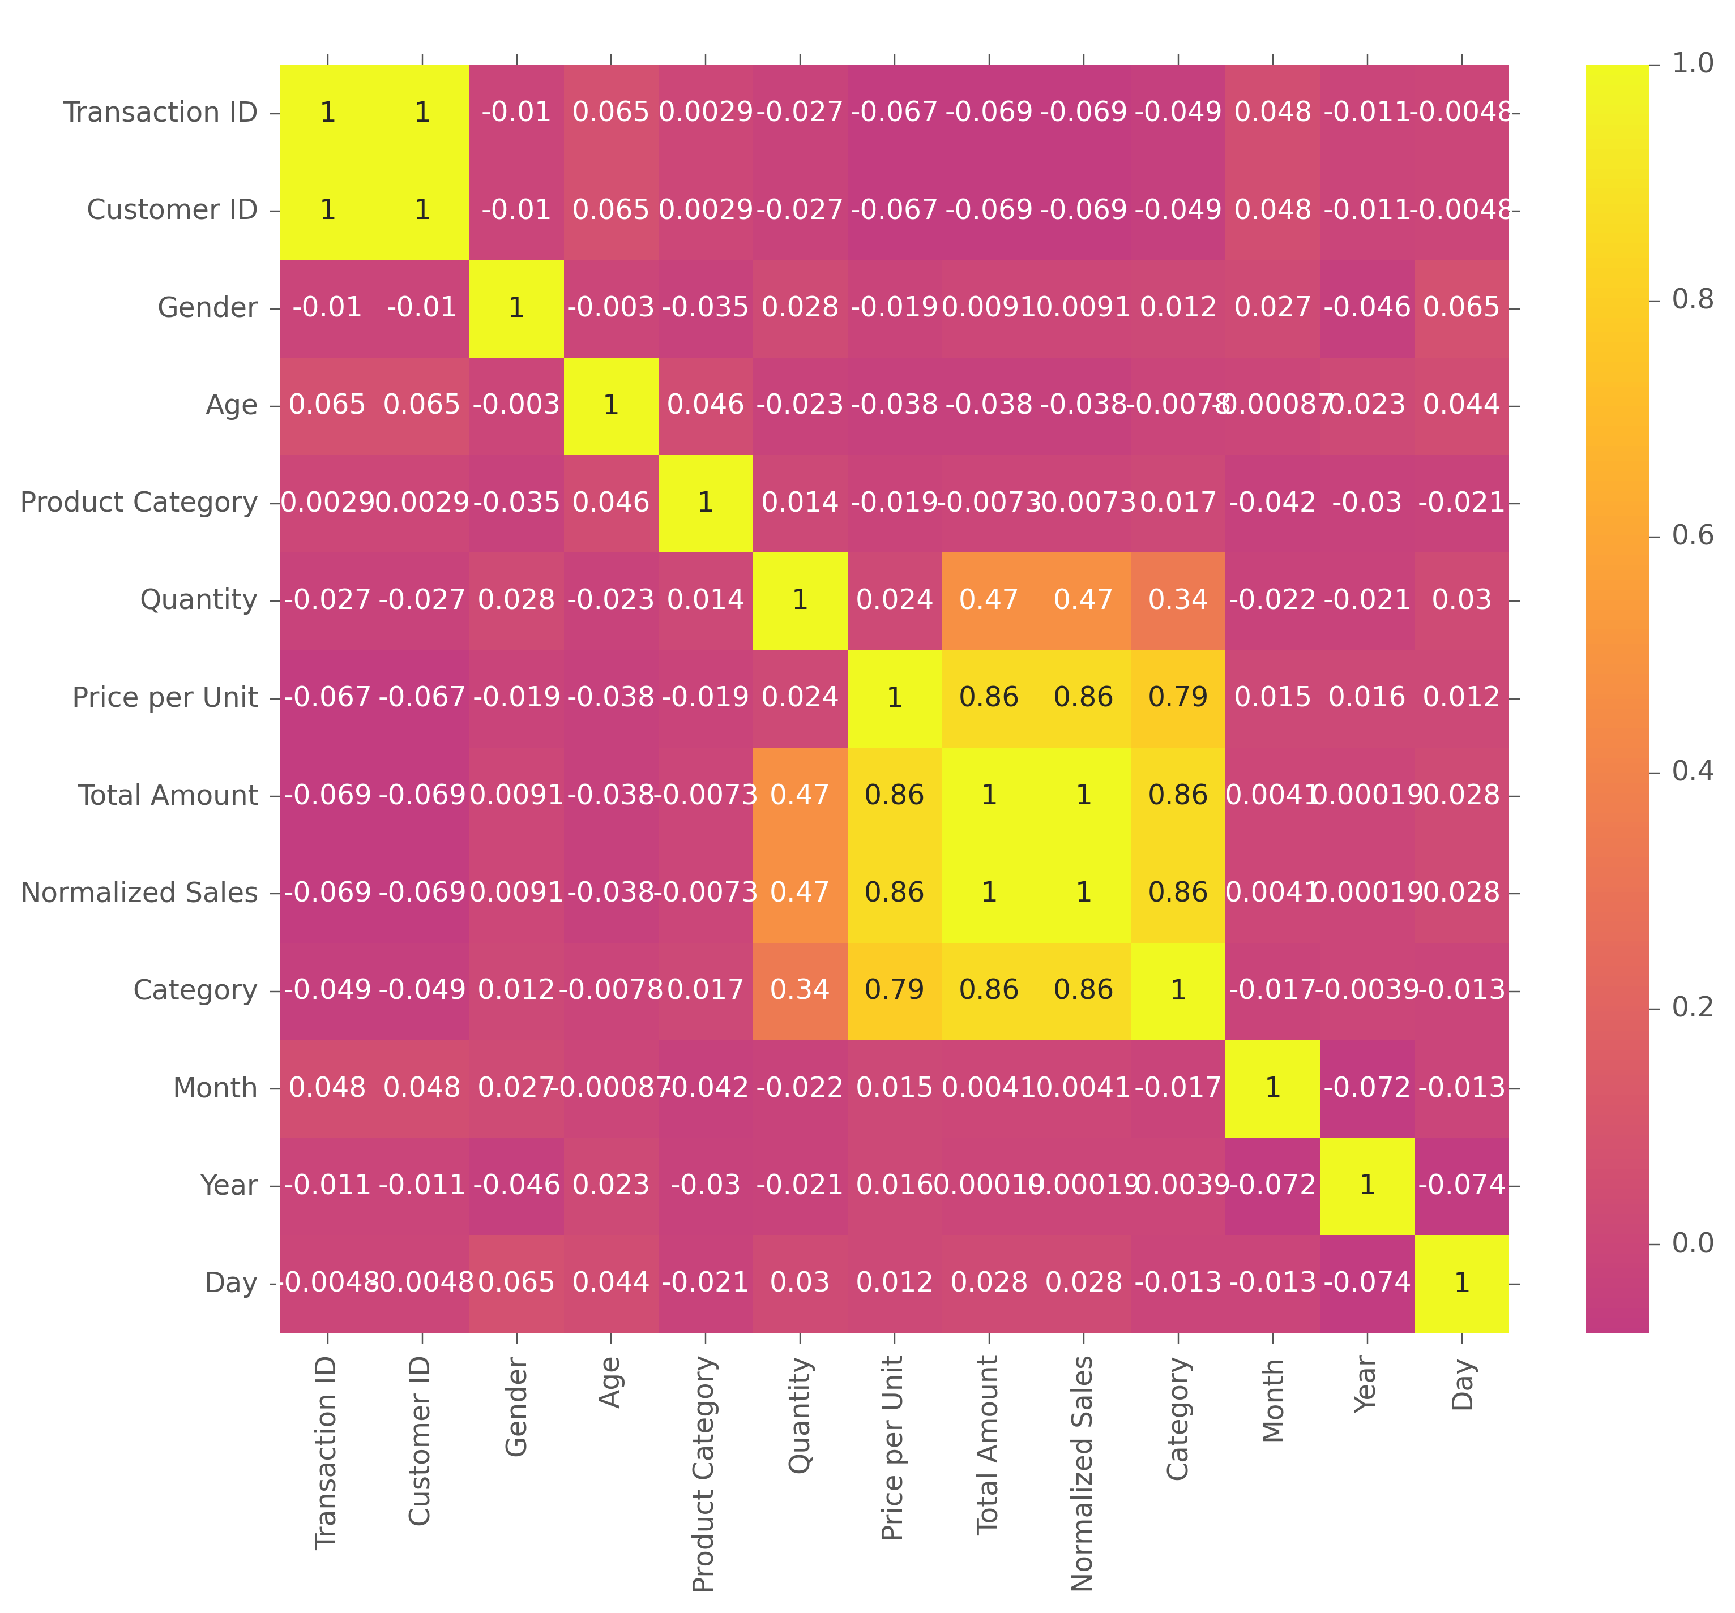
Mapa de calor (Heatmap):
(Basado en la correlación de Spearman)

Slide 5
Observaciones:
Se puede apreciar que la mayoría de las columnas presentan una relación muy débil o nula con respecto a las demás.
Las columnas que tienen una mayor relación son aquellas que creé para catalogar el total de la venta por bajo, medio o alto, y la normalización de la misma para cálculos con rangos.
La única relación directa que pertenece naturalmente a la data original es la de Cantidad/Precio Total, que es ligeramente más débil que las demás relaciones entre mis columnas creadas.

Slide 6
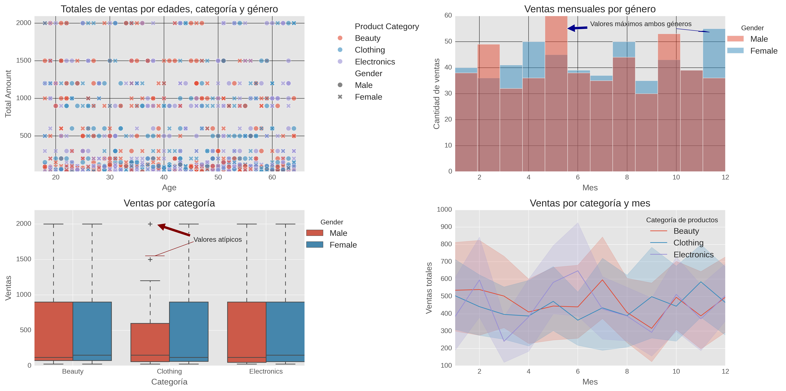
Estadísticas generales:

Slide 7
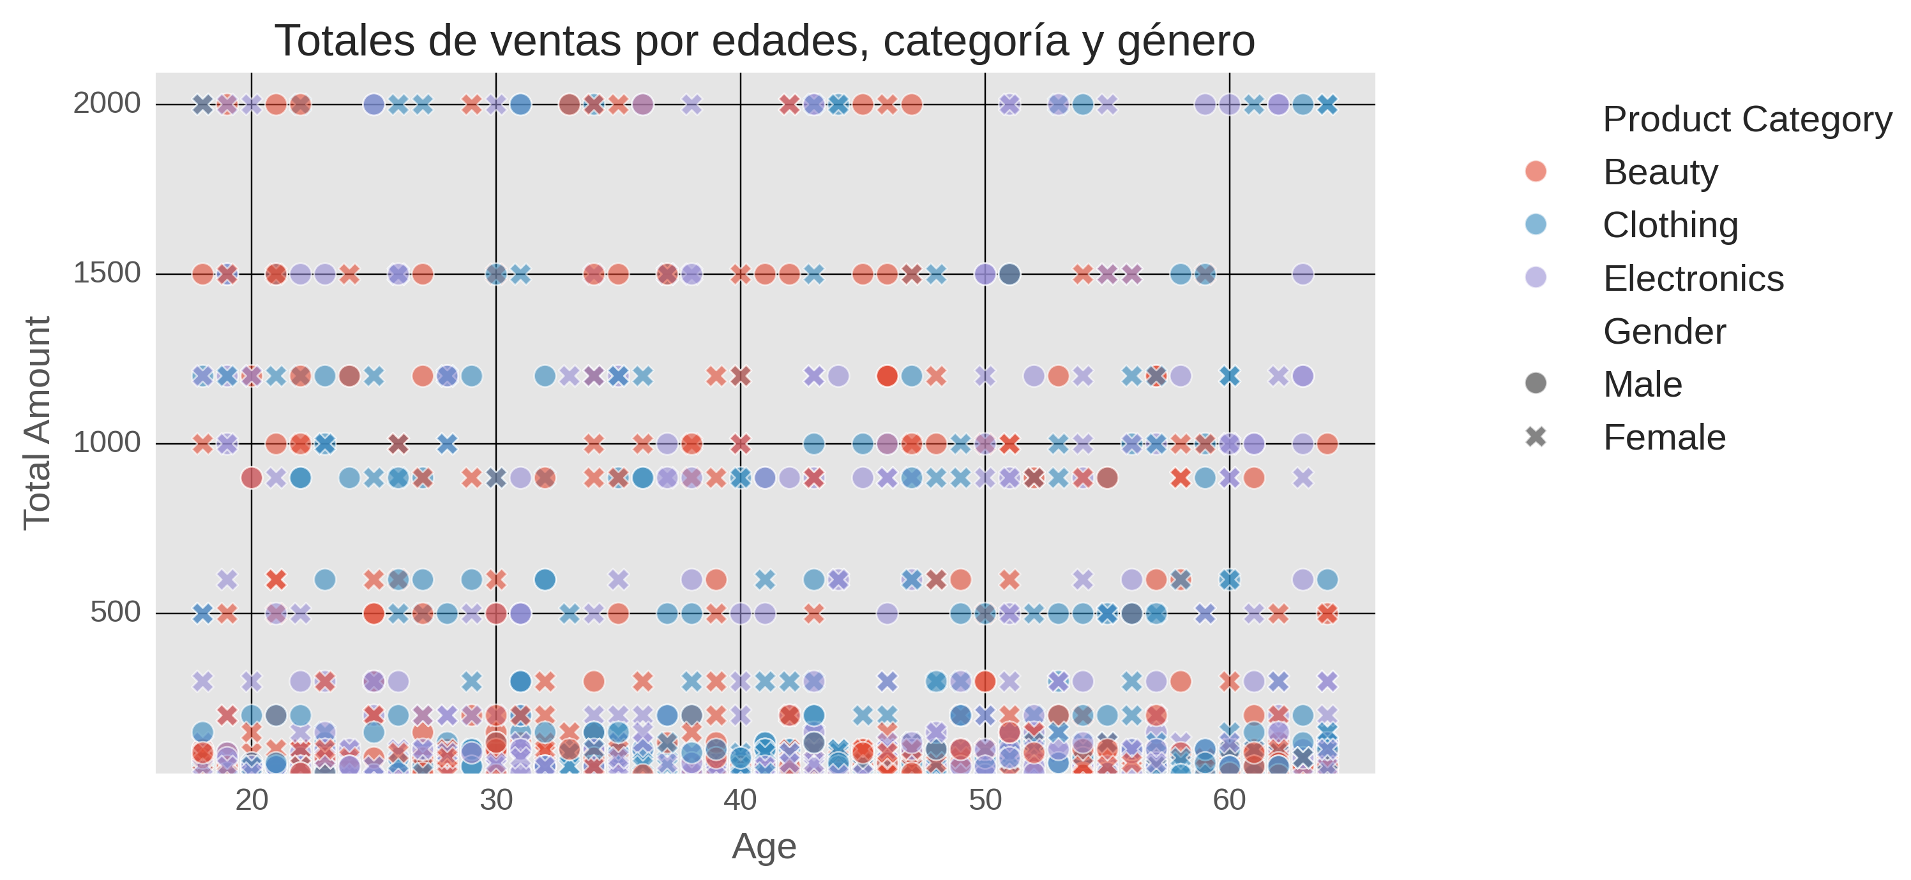
Diagrama de dispersión:
Observaciones:
Las ventas muestran una gran concentración en ventas totales bajas, siendo las más altas solo la minoría cada mes.
Asimismo, no se puede ver un patrón por edad ni género ni categoría.

Slide 8
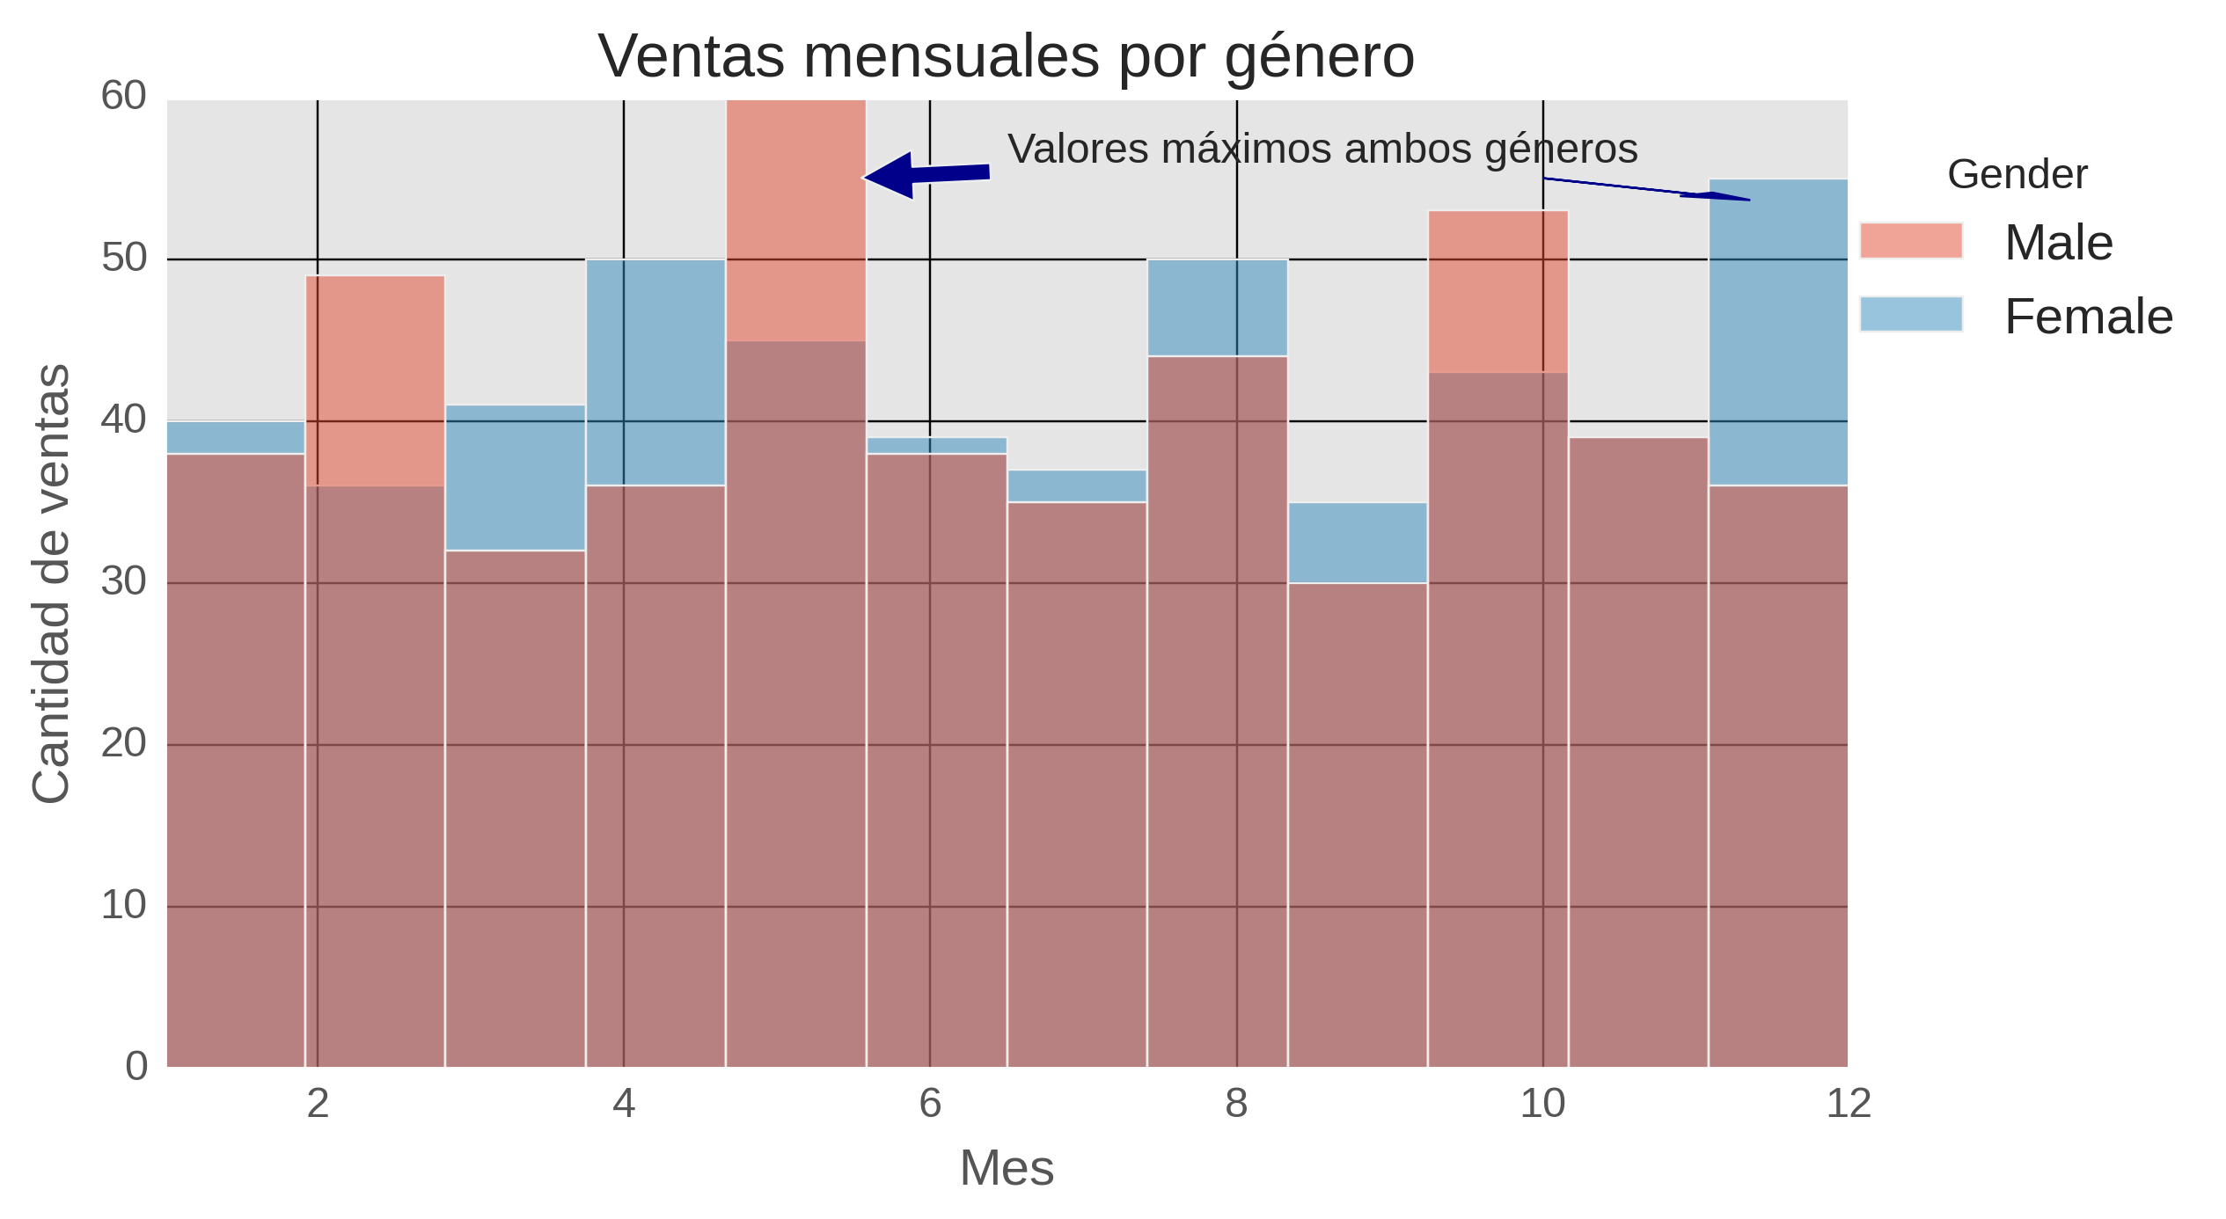
Gráfico de barras:
Observaciones:
Como muestra el gráfico, el mes con más ventas de parte de hombres es en Mayo, mientras que para las mujeres es en Diciembre.
La menor cantidad de ventas de parte de hombres se ve en Septiembre, mientrsa que para las mujeres es en Julio.

Slide 9
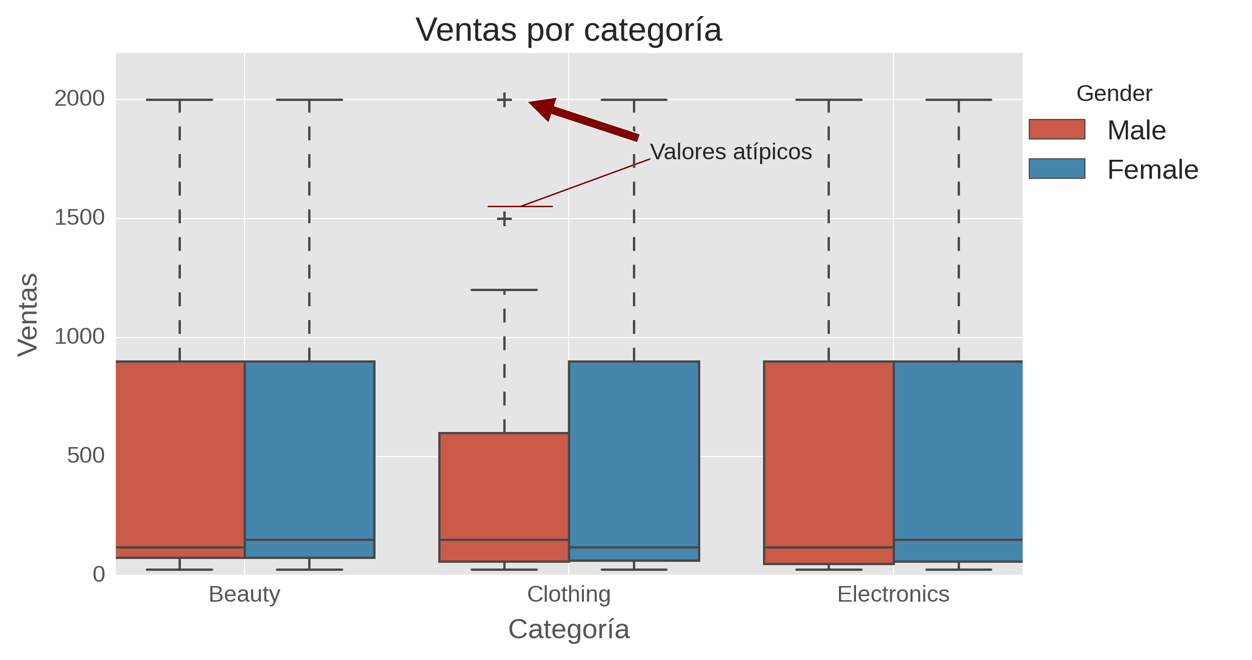
Gráfico de caja y bigotes:
Observaciones:
Se puede notar que en general, la mayoría de las ventas caen en un rango de 25 - 900 como valor cada una.
La única categoría con valores atípicos es Clothing, de parte del género masculino; haciendo alusión a que los hombres no hacen compras muy grandes en ropa.

Slide 10
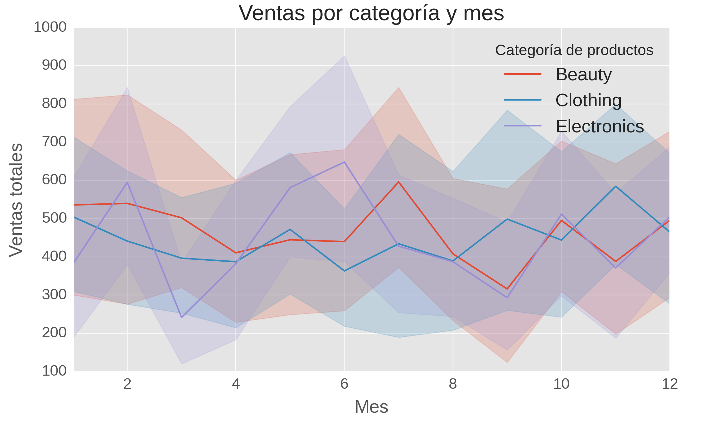
Gráfico de líneas:
Observaciones:
Durante el mes de Marzo, la categoría de electrónica tuvo una baja de ventas muy significativa
Los mejores meses para cada categoría es:
Ropa: Noviembre
Electrónica: Junio
Belleza: Julio

Slide 11
Conclusión y recomendaciones:
Si se supiera el hemisferio en el cual este dataset fue obtenido, podríamos predecir que durante el mes de Junio y Julio, la gente busca contrarrestar las altas o bajas temperaturas de la temporada (Aire acondicionado y protector solar para el hemisferio norte por verano, calefactores y cremas corporales para el hemisferio sur por invierno).
La clientela masculina es menos propensa a gastar una gran cantidad en ropa. Por lo cual, dependiendo de la dirección de la tienda, o apelan más al público femenino en este aspecto, o compran más lotes de ropa práctica y en tendencia para los hombres.
Al notar que el rango etario de los clientes es de entre los 18 y los 65 años, las campañas de marketing y ventas pueden ser más serias y apelar a público adulto.
Las ventas por género afirman que los hombres compran más para el mes de la madre, mientras que las mujeres compran más para Navidad.
Debido a que las ventas en general son las más bajas en septiembre, hay que evitar tomar riesgoa de inversión por esas fechas.

